Slide 1
Вопросы
1. Что называется абсолютной влажностью воздуха?
Ответ: Абсолютной влажностью воздуха ρ_{а} - называется плотность водяных паров, находящихся в воздухе при данной температуре.
2. Сформулируйте определение и запишите формулу относительной влажности воздуха?
Ответ: Относительная влажность воздуха ϕ показывает, сколько процентов составляет абсолютная влажность от плотности насыщенного водяного пара при данной температуре.

Slide 2
3. Сформулируйте определение точки росы?
Ответ: Температура, при которой пар,
находящийся в воздухе, становится насыщенным.
4. Что такое насыщенный пар?
Ответ: Пар, который находится в динамическом равновесии со своей жидкостью.
5. От каких параметров зависит давление насыщенного пара?
Ответ: р_{нас}=nkT, давление зависит от температуры.
Чем выше температура, тем давление насыщенного пара будет больше.

Slide 3
Тема урока
«Измерение влажности воздуха»
Экспериментальная работа
Цель урока:
Выяснить принцип действия приборов для измерения
влажности воздуха.
Научиться измерять влажность воздуха.

Slide 4
Измерить температуру и относительную влажность
Задание группе 1
Измерить температуру (в ⁰С и К) и относительную влажность воздуха с помощью термометра.
Оборудование: термометр, сосуд с водой комнатной температуры, психрометрическая таблица, кусочек ткани (бинта).
Задание группе 2
Измерить температуру и относительную влажность воздуха с помощью термометра.
Оборудование: термометр, штатив с лапкой и муфтой, сосуд с водой комнатной температуры, психрометрическая таблица, кусочек ткани (бинта).

Slide 5
Измерить температуру и относительную влажность
Задание группе 3
Измерить температуру и относительную влажность воздуха по точке росы.
Оборудование: термометр, стакан с полированной поверхностью, вода комнатной температуры, снег или лед, таблица «Зависимость давление p и плотности р насыщенного водяного пара от температуры»
Задание группе 4.
Измерить относительную влажность воздуха, давление (в Па и мм.рт.ст.) и температуру (в ⁰С и К) в классной комнате с помощью гигрометра, комнатного барометра, термометра.
Оборудование: гигрометр, комнатный барометр, термометр.

Slide 6
Измерить температуру и относительную влажность
Задание группе 5
Измерить температуру (в ⁰С и °F) и относительную влажность воздуха с помощью температурного датчика НХТ.
Оборудование: LEGO Education Mindstorms NXT 9749 датчик температуры для микрокомпьютера NXT, микроконтроллер НХТ, сосуд с водой комнатной температуры, психрометрическая таблица, кусочек ткани (бинта).
Задание группе 6
Измерить температур и относительную влажность воздуха с помощью датчика DHT11 и вывести показатели на экран LCD дисплея .
Оборудование: Arduino UNO, плата Arduino Uno, макетная плата, дисплей LCD1602 c модулем поддержки протокола I2C, датчик температуры и влажности DHT11, провода.

Slide 7
Индивидуальное задание
Измерить температуру (в ⁰С ) и относительную влажность воздуха с помощью датчика DHT11 .
Оборудование: Arduino UNO, плата Arduino Uno, датчик температуры и влажности DHT11, резистор 10кОм, провода «Папа - мама».

Slide 8
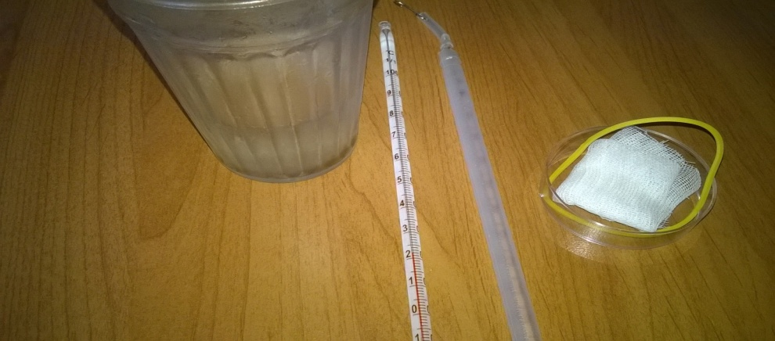
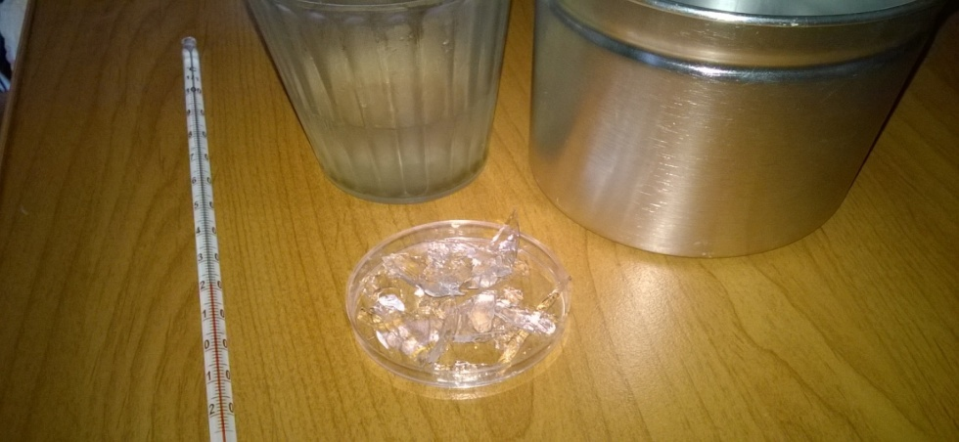
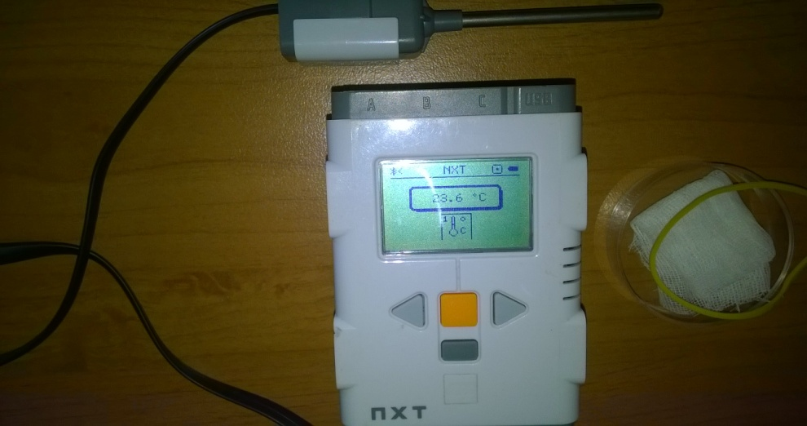
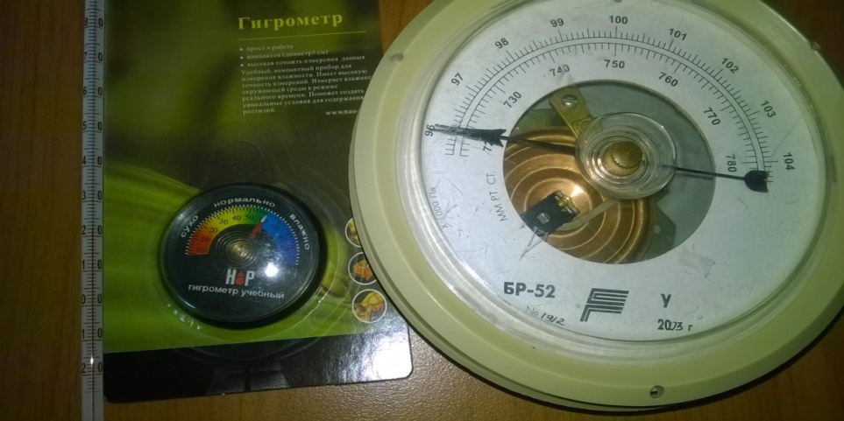
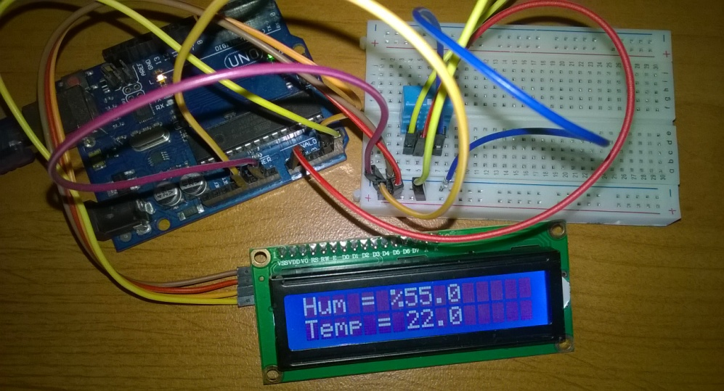
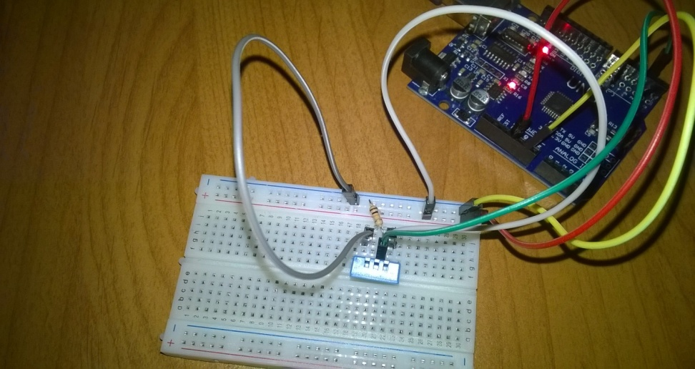

Slide 9
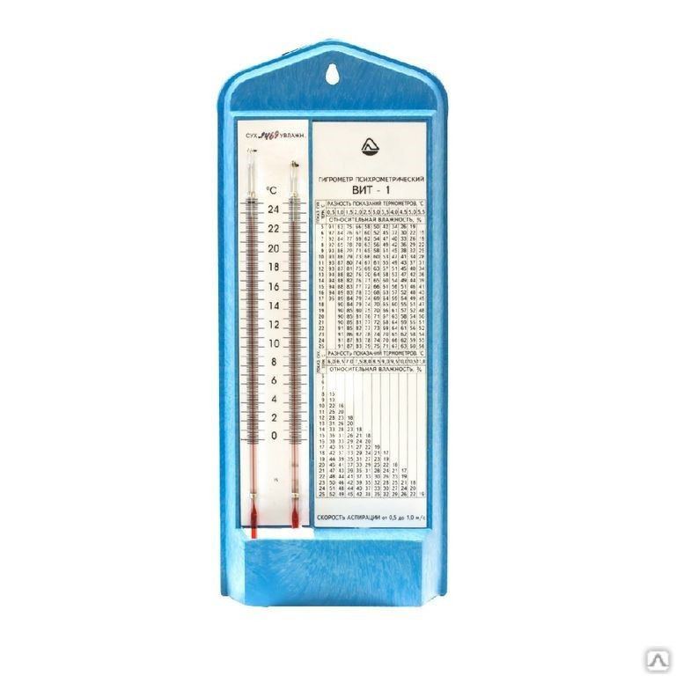
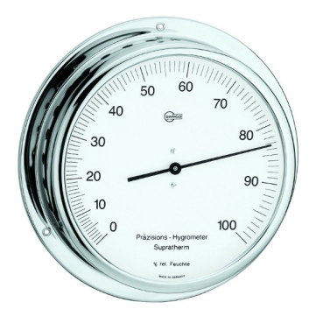
Приборы для измерения влажности
Гигрометр
Психрометр

Slide 10
Закрепление
Как по внешнему виду отличить в бане трубу с
холодной водой от трубы с горячей водой?
Как определяют влажность, используя
психрометр?
Вы измерили относительную влажность воздуха
в классе, можно ли считать ее нормой?
Температура в помещении понижается, а
абсолютная влажность остается прежней. Как
изменится разность показаний термометров
психрометра?
Приведите пример зависимости влажности от
температуры.

Slide 11
Итог
Какие приборы используют для определения
влажности воздуха?
Какой способ измерения влажности вам показался
наиболее удобным? А точным?
Выполнена ли цель, которую вы ставили перед
собой?

Slide 12
Домашнее задание
Измерить температуру и влажность в своем жилом
помещении.
Подготовить сообщения по темам:
1. Зависимость жизнедеятельности человека от влажности.
2. Влажность в промышленном производстве.
3. Современные устройства в системе «умный дом».

